Slide 1

Energetische Stadtentwicklung
„Zukunft Quartier“
Gemeinde Schöppingen
kommunale Wärmeplanung (KWP)
Bürgerinformationsveranstaltung 13.04.2026
Notes:
Marktstr.
Links: Pankratiuskirche

Slide 2
Agenda
Vorstellung / Einführung
Kommunale Wärmeplanung
  Gegebenheiten
  Vorgehensweise
  Erste Ergebnisse
Projektplan
Nächste Schritte
Diskussion

Slide 3


Zur Unterstützung bei der „Jahrhundertaufgabe
Wärmewende“ wurde die wärmelokal GmbH gegründet
Stadtentwicklung trifft Infrastrukturbetrieb

Slide 4






Zahlen & fakten
1957 gegründet
Mehr als 1.000 Projekte
im gesamten Bundesgebiet
Rund 300 Mitarbeitende aus den Bereichen Stadtplanung, Raumplanung, Architektur, Geografie, Ingenieurwesen, Archäologie, BWL, Jura, Immobilien, Kommunikation & Sozialwissenschaften.
Kurzprofil der DSK
Aktiv in 16 Bundesländern
3,6 Mio. Euro Eigenkapital
Über 4,5 Mrd. Euro
verwaltetes Treuhandvermögen

Slide 5
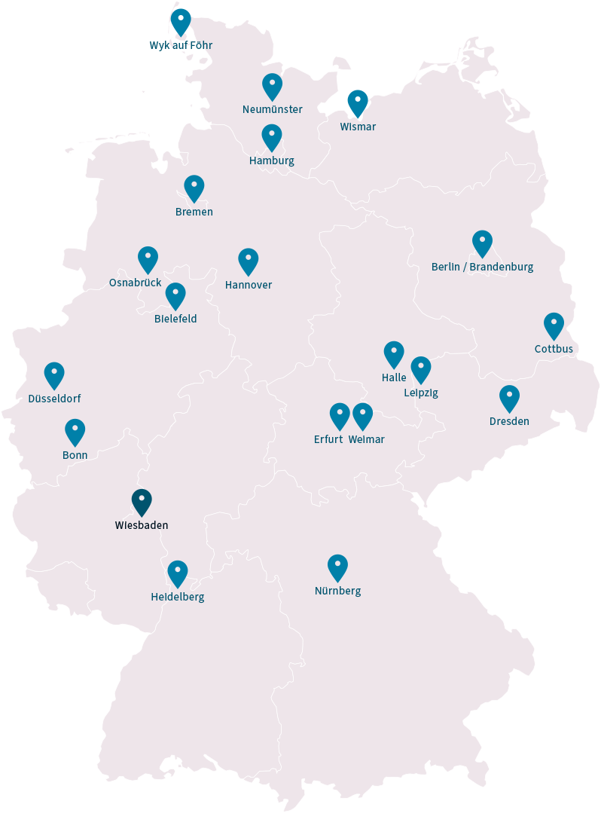
Wir sind in ganz Deutschland zu hause
  20 Standorte bundesweit:
  Berlin/Brandenburg, Bielefeld, Bonn, Bremen, Cottbus, Dresden, Düsseldorf, Erfurt, Föhr, Halle, Hamburg, Hannover, Heidelberg, Leipzig, Neumünster, Nürnberg, Osnabrück, Rhein-Main, Weimar, Wismar
  Zentrale in Wiesbaden
  & zahlreiche Projektbüros
Kurzprofil der DSK

Slide 6
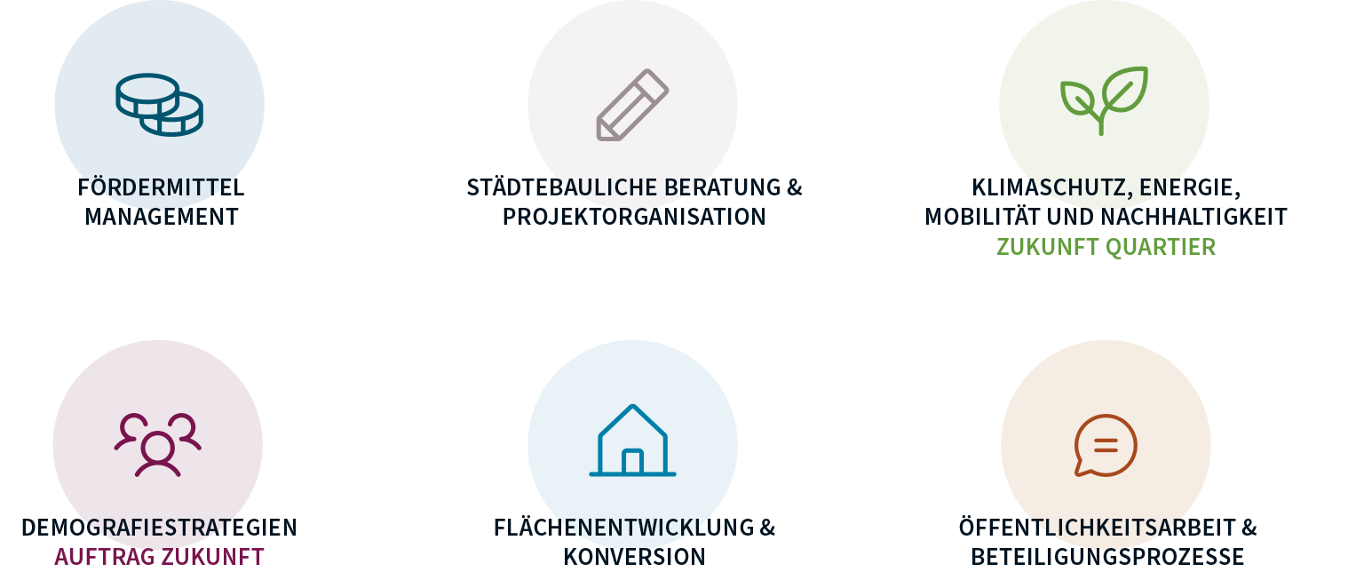
Leistungen
DSK GmbH
Unsere Leistungen

Slide 7



Klimaschutz / Energie / Mobilität / Nachhaltigkeit
→ Integriertes Energie- und Klimaschutzkonzept (IEKK)
und anschliessendes Klimaschutzmanagement
→ Allgemeine Energie- und Versorgungskonzepte
→ Mobilitätskonzepte und Lösungen für Digitalisierung
und Smart Cities
→ Klimafolgegutachten, Klimaanpassungskonzepte,
Luftaustauschkonzepte etc.
→ Kommunale Wärmeleitplanung
→ Machbarkeitsstudie Wärmenetze (BAFA) Modul i
→ Klimaquartier plus: ein aktives quartier, das über das jahr
mehr energie lokal und regenerativ erzeugt, als es verbraucht.
Zukunft Quartier
Quelle: Christian Buck
Eine Auswahl unserer Referenzprojekte:
Föhr-Amrum / Moringen / Malente / Cottbus / Villingen-Schwenningen /
Weilmünster / Bad Salzungen / Kerpen / Petersaurach / Gütersloh
https://dsk-gmbh.de/#ZukunftQuartier

Slide 8
Ganzheitliche Unterstützung für Kommunen bei den Herausforderungen der Wärmewende
Beratung und Fördermittelmittelmanagement
Erstellung der Kommunalen Wärmeplanung zur Erfüllung der gesetzlichen Pflichten nach dem Wärmeplanungsgesetz
Begleitung und Umsetzung der Maßnahmen aus der Kommunalen Wärmeplanung
Gründung gemeinsamer Betreibergesellschaften auf Wunsch der Kommunen

Slide 9
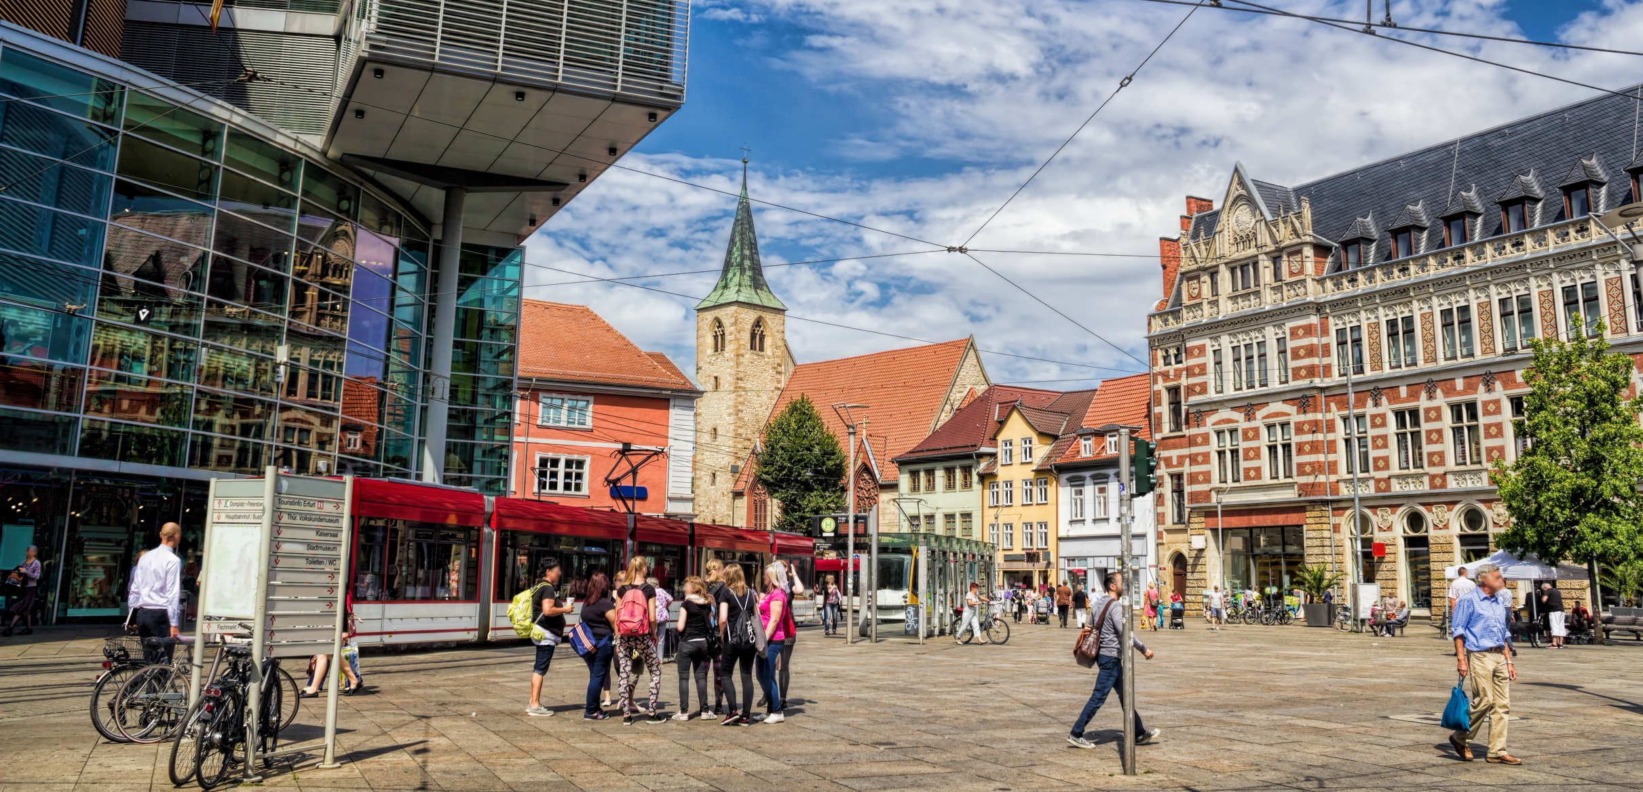

Quelle: ArTo - stock.adobe.com
wärmeplanung / wärmewendestrategie
Notes:
Marktstr.
Links: Pankratiuskirche

Slide 10
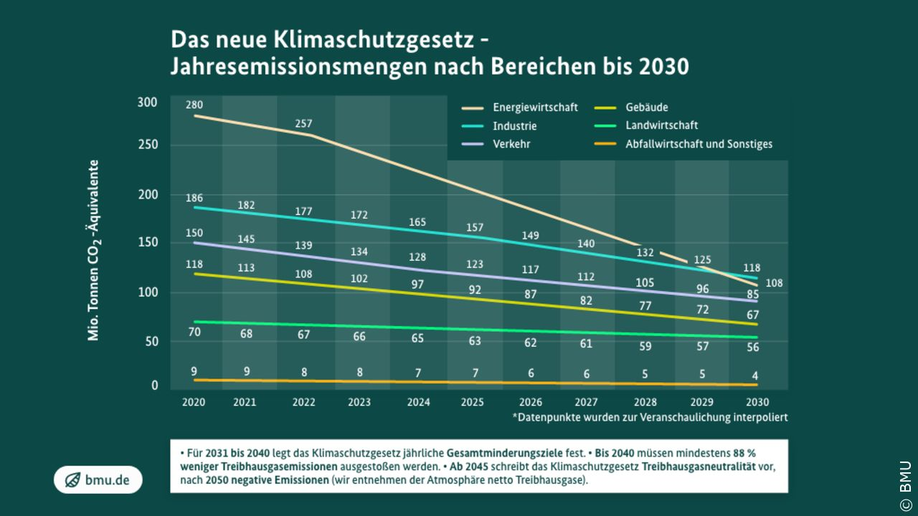
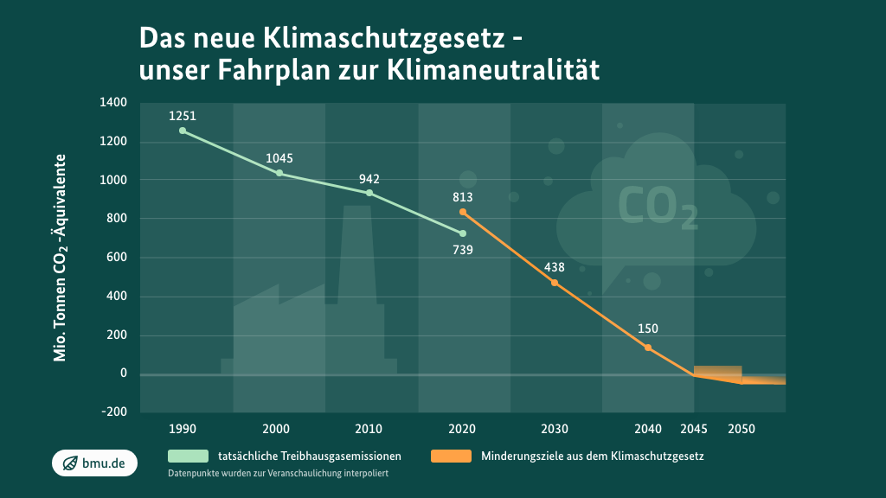

Aktuelle Rahmenbedingungen auf Bundesebene
Klimaschutzgesetz (KSG) führt verpflichtende sektorale CO₂-Minderungsziele ein und verschärft Gesamtzielsetzung
Gebäudeenergiegesetz (GEG) stellt Anforderungen an Gebäudehülle und Wärmeversorgung (Anteil nachhaltiger Energien an der Wärmeversorgung beim Heizungstausch/Neubau muss seit 01.01.2024 mind. 65 % betragen)
Brennstoffemissionsgesetz (BEHG) führt CO₂-Bepreisung als wesentliches Steuerungselement ein (2021 25 €/t CO₂ – 2025 55 €/t CO₂ → danach Zertifikathandel → weitere Steigerung wahrscheinlich, da Zertifikatmenge an Zielvorgaben der EU gekoppelt)
Fossile Energieträger (Gas, Öl, …) werden kontinuierlich verteuert → Anreiz für Sanierung und Umstieg auf erneuerbare Energien
Externer Faktor: Wandel auf dem Energiemarkt führt aktuell unabhängig davon zu extremen Preisschwankungen
Wärmeversorgung: Besondere Herausforderung für innerstädtische Quartiere sowie Gebäudebestand
Lösungsansatz: Netzbasierte Wärmeversorgung mit Einbindung nachhaltiger Energien
Gebäudesektor muss in 20 Jahren klimaneutral werden!

Slide 11
Die entwicklung des co2-preises
Fossile Energieträger sollen aus dem Markt gedrängt werden
* MCC-PIK schlägt für den Sektor Gebäude die Verrechnung der CO₂-Steuer mit der Energiesteuer vor, woraus sich gegenüber dem Verkehr geringere CO₂-Steuersätze ergeben

Slide 12
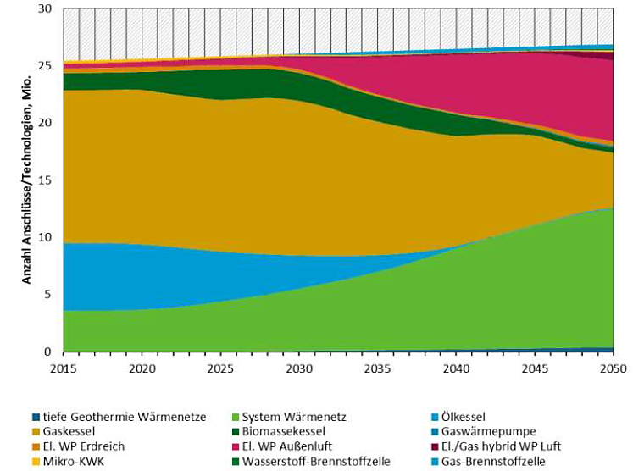
Entwicklungspfade im wärmesektor bis 2050
Zielsetzung:
Reduktion der CO₂-Emissionen um 100%
Entwicklungspfad bis 2050:
Verdrängung von Ölkesseln
Rückgang von Gas- und
Biomassekesseln auf 20 %
Fernwärme 45 %
Elektrische Wärmepumpen 32 %
Nutzung Wärmepotentiale und Gewinnung von Strom für Wärmepumpen
Quelle: Engelmann et al., 2021, „Systemische Herausforderungen der Wärmewende“, im Auftrag des Bundeumweltamtes
Folie nach: Bracke et al., „Optionen für EVU bei der Transformation und Defossilisierung der kommunalen und industriellen Wärmeversorgung“

Slide 13
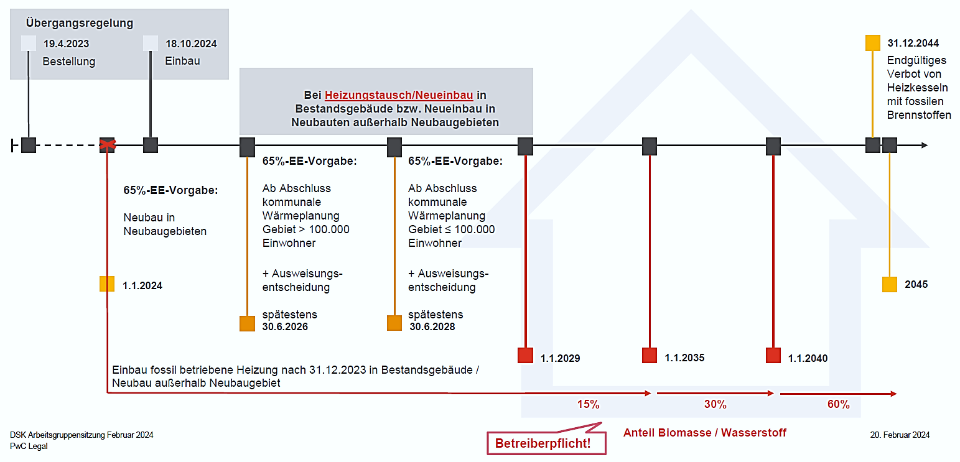
Verzahnung der 65 %-EE-Vorgabe mit der kommunalen Wärmeplanung
Quelle: PWC Leagel

Slide 14
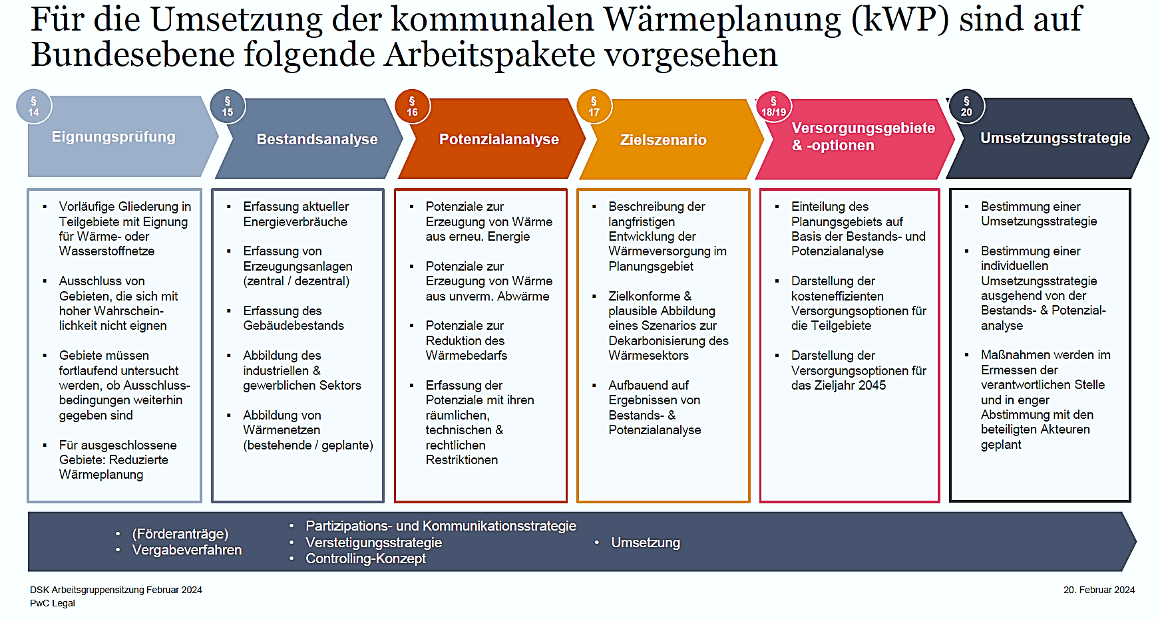
Arbeitsschritte der kommunalen wärmeplanung
Quelle: PWC Leagel

Slide 15
Projektplan & Ausblick
Projektplan Stand März 2026

Slide 16
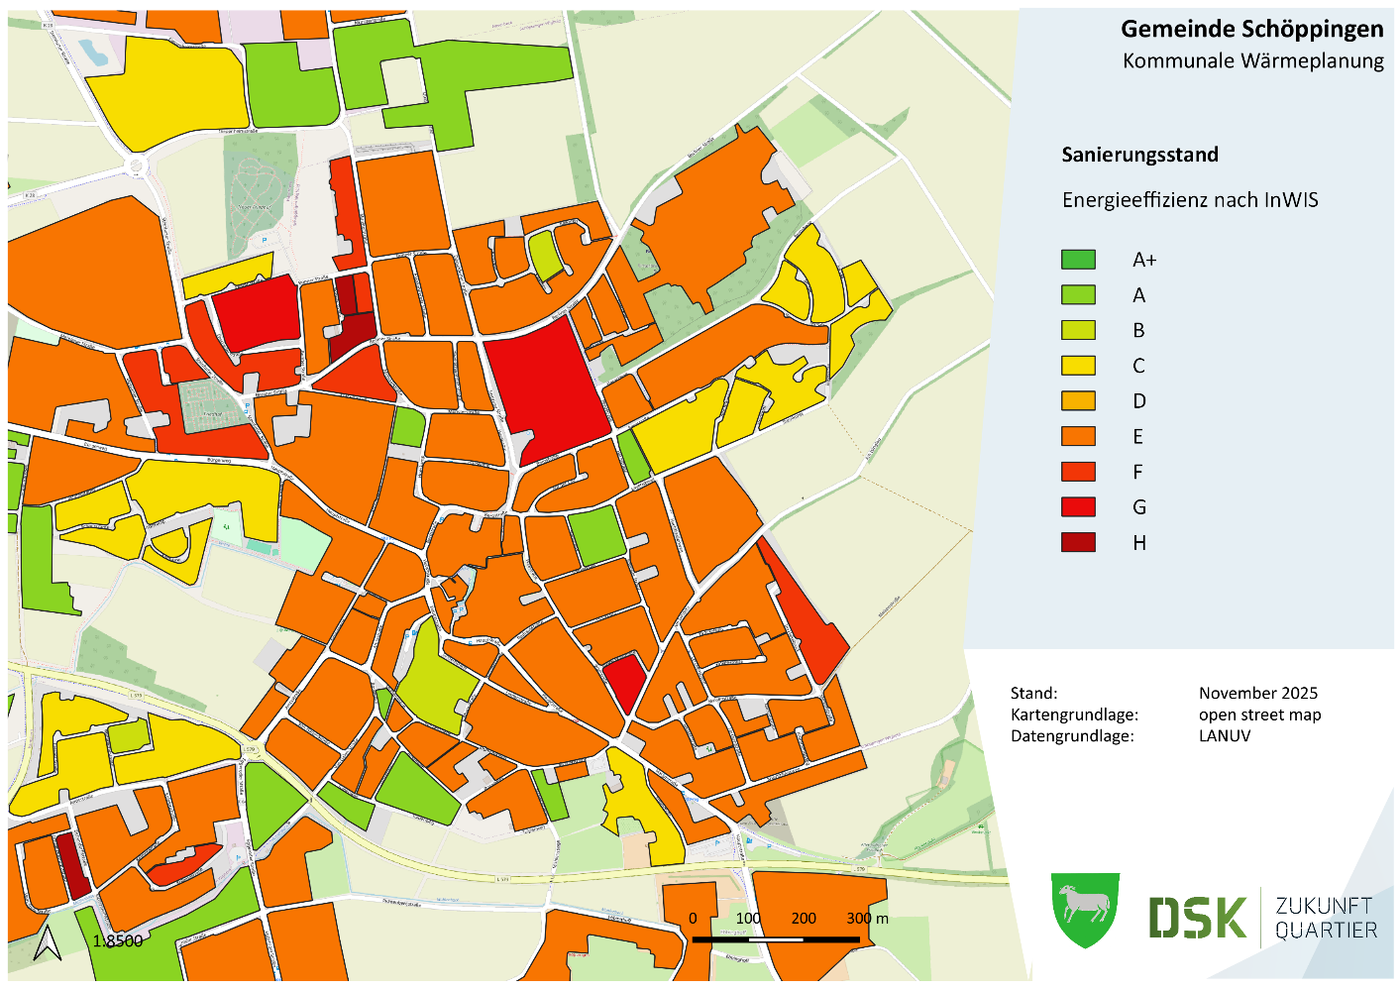
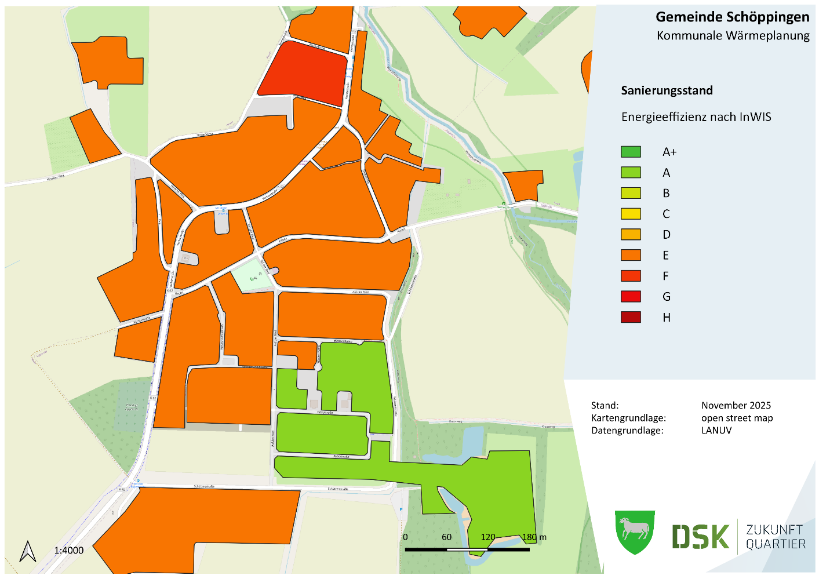
Bestandsanalyse
Sanierungsstand
Sanierungsbedarf in ¾ des Bestands vorhanden

Slide 17
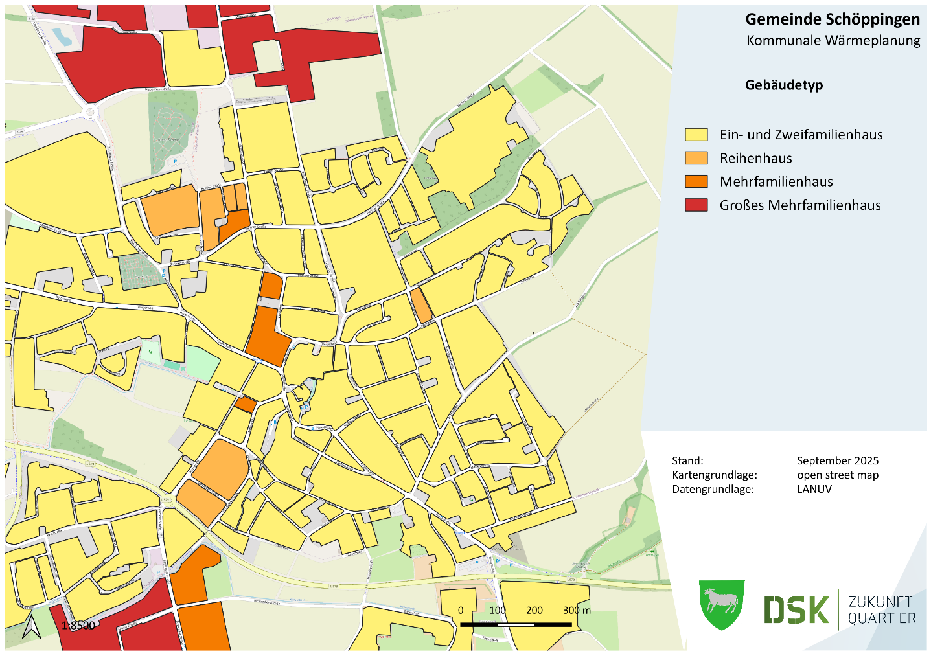
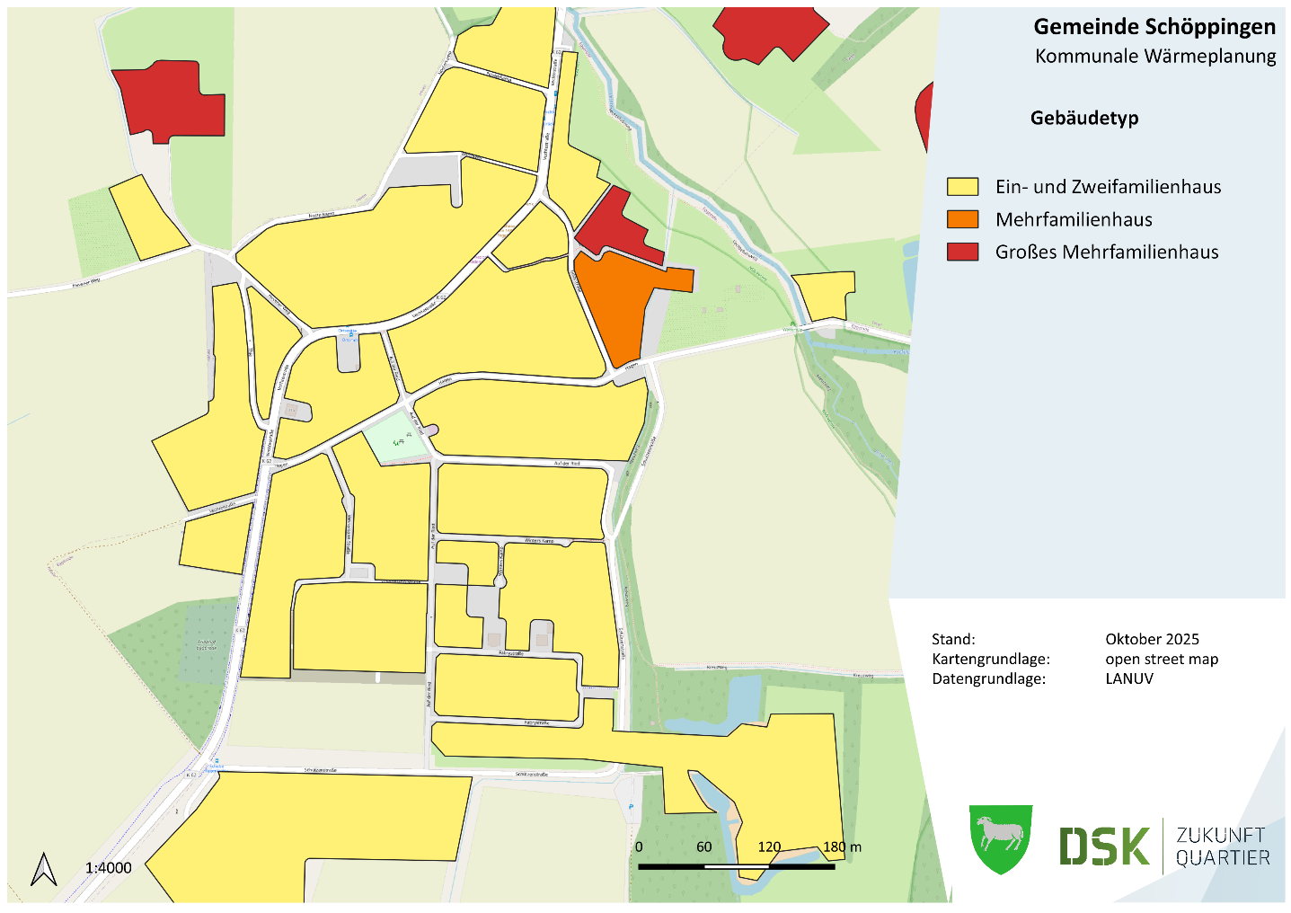
Bestandsanalyse
Gebäudetypen
Vorwiegend Ein- und Zweifamilienhäuser

Slide 18
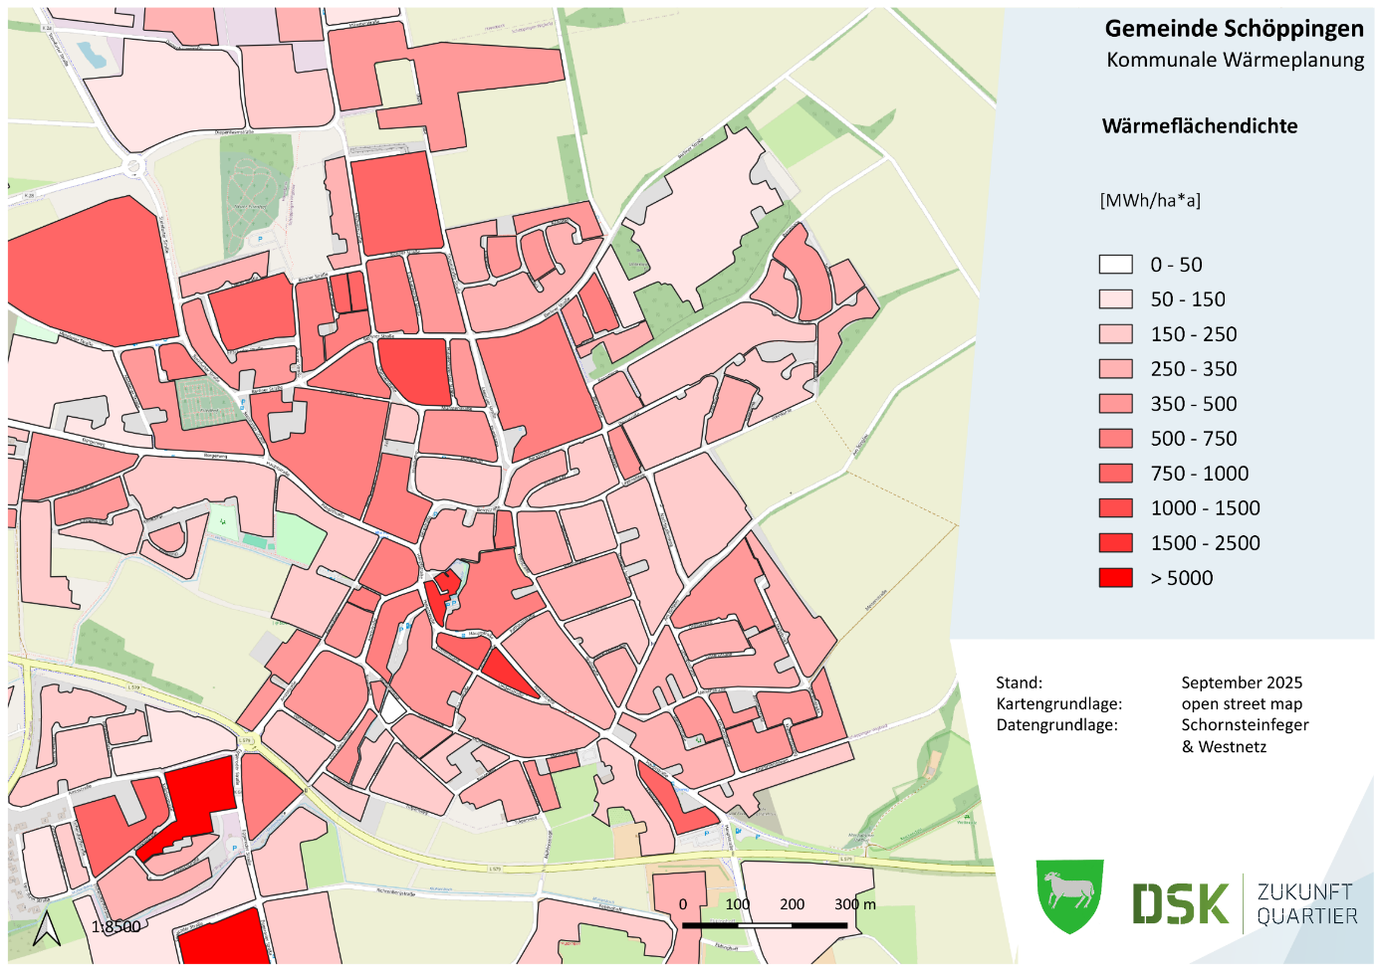
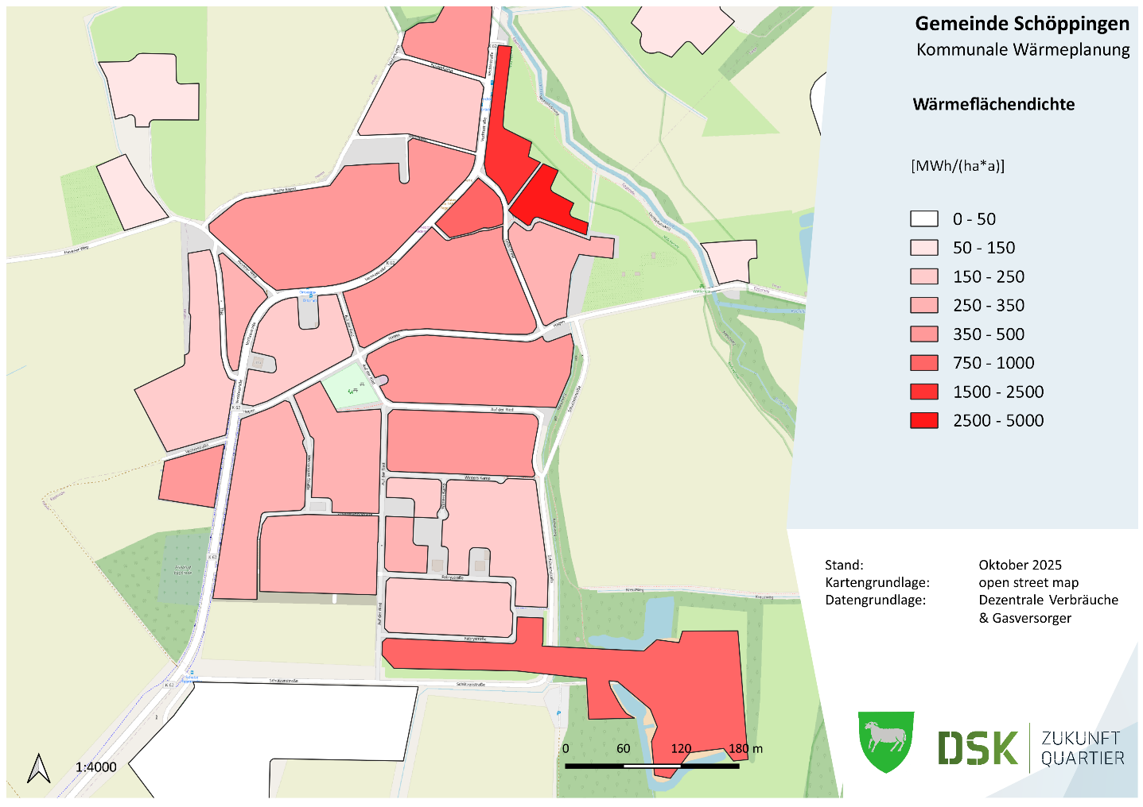
Wärmeflächendichte
Wirtschaftlich ab ca. 500 MWh/(ha*a)

Slide 19
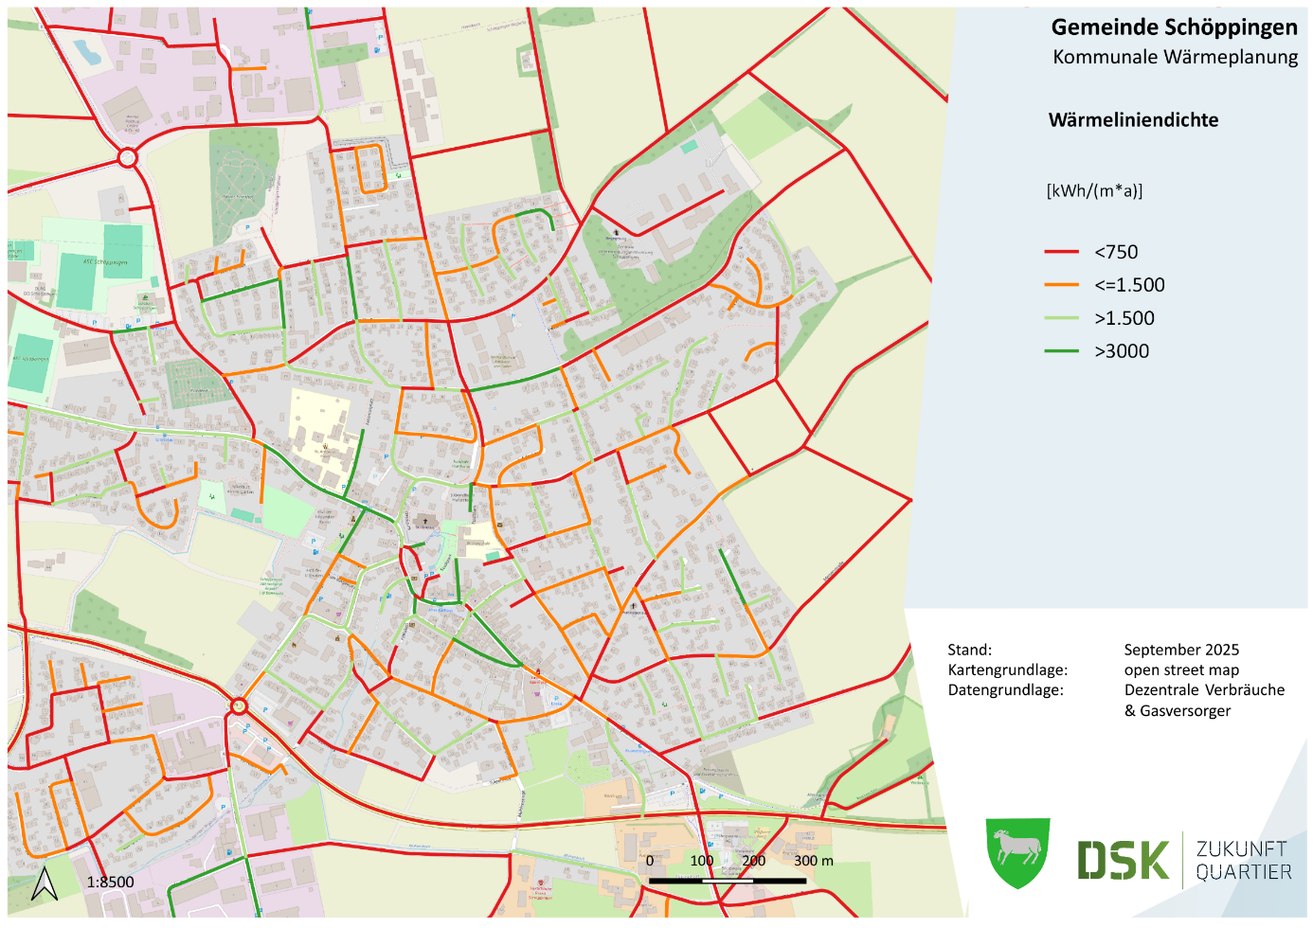
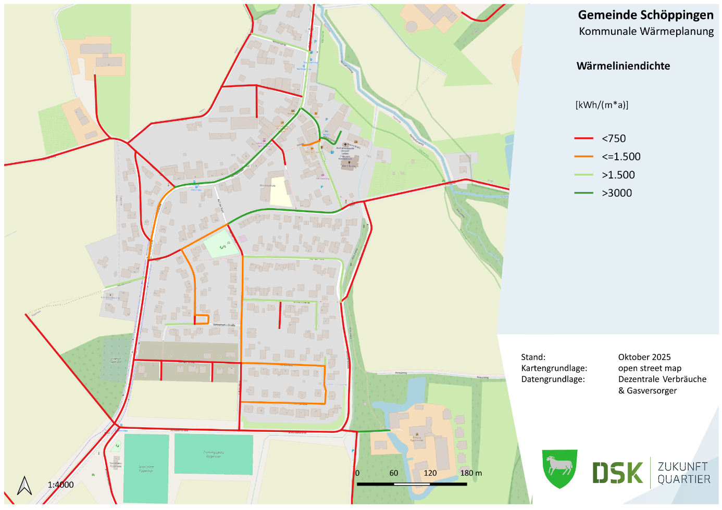
WärmeLiniendichte
Wirtschaftlich ab ca. 1.500 kWh/(m*a)

Slide 20
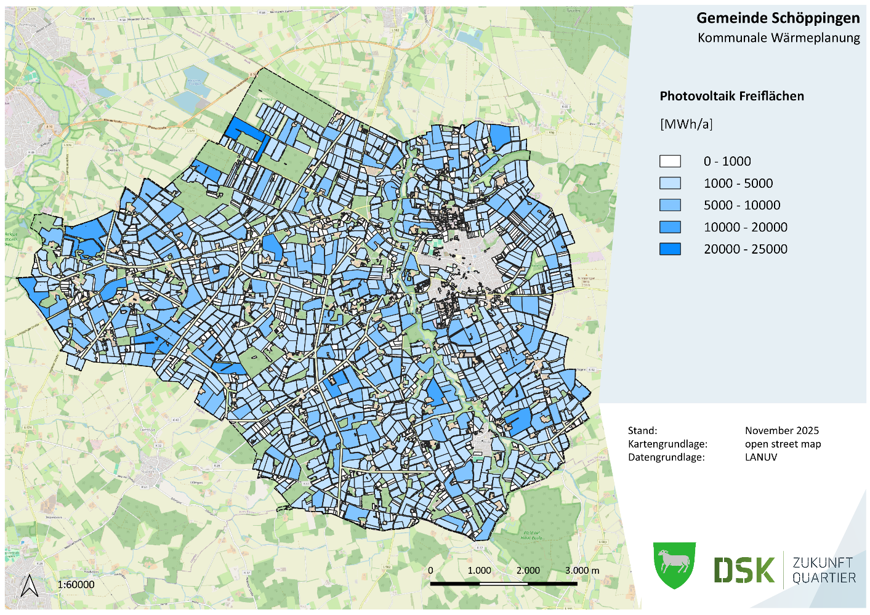
Potenzialanalyse photovoltaik freiflächen
Ausbau | Jahresertrag [GWh/a] Ausgehend von Jahresmedian | Jahresertrag [GWh/a] Ausgehend von Wintermedian | Install. Leistung [kW] | Fläche [m²]
1% | 112,7498 | 36,4289 | 35.783,70 | 471.616
5% | 563,749 | 182,1445 | 178.918,50 | 2.359.580
10% | 1.127,498 | 364,289 | 357.837 | 4.719.160
25% | 2.818,745 | 910,7225 | 894.592,50 | 11.797.900
50% | 5.637,49 | 1.821,445 | 1.789.185 | 23.595.800
100% | 11.274,98 | 3.642,89 | 3.578.370 | 47.191.600
Weitere untersuchte Potenziale:
Geothermie
Biomasse
Abwärme
Windkraft
Wasser
Potenzial vorhanden

Slide 21
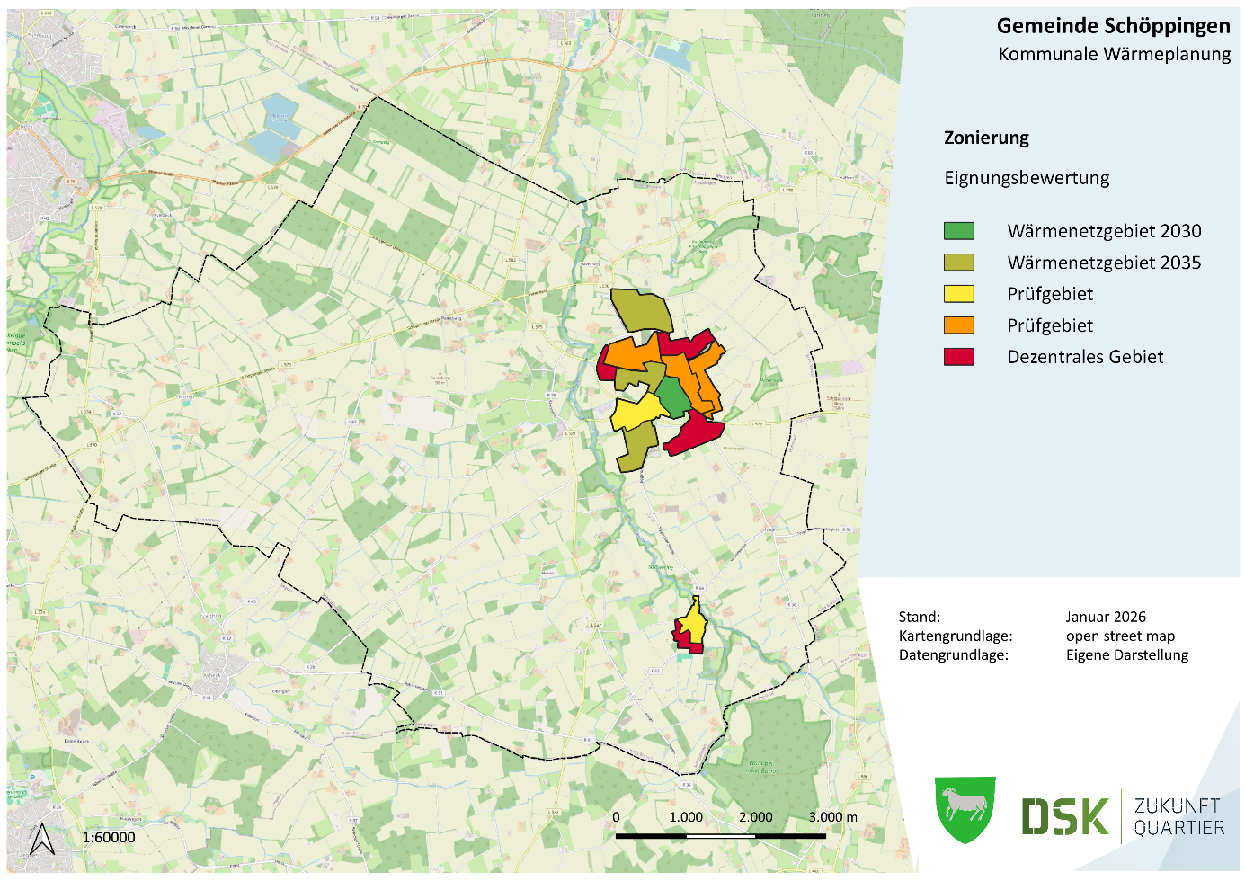
Einteilung in Versorgungsgebiete
Gebiete außerhalb des Ortskerns und Eggerode als Dezentral eingestuft

Slide 22
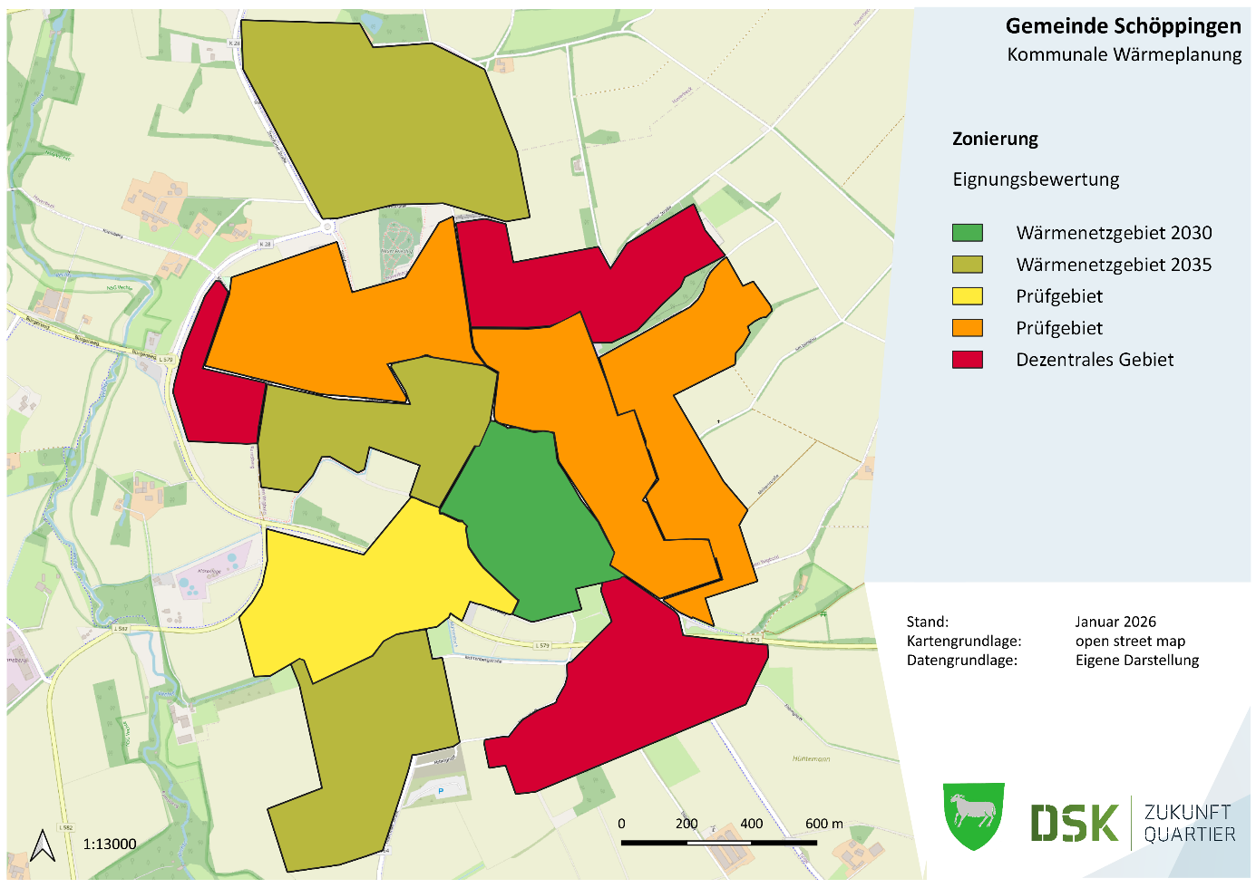
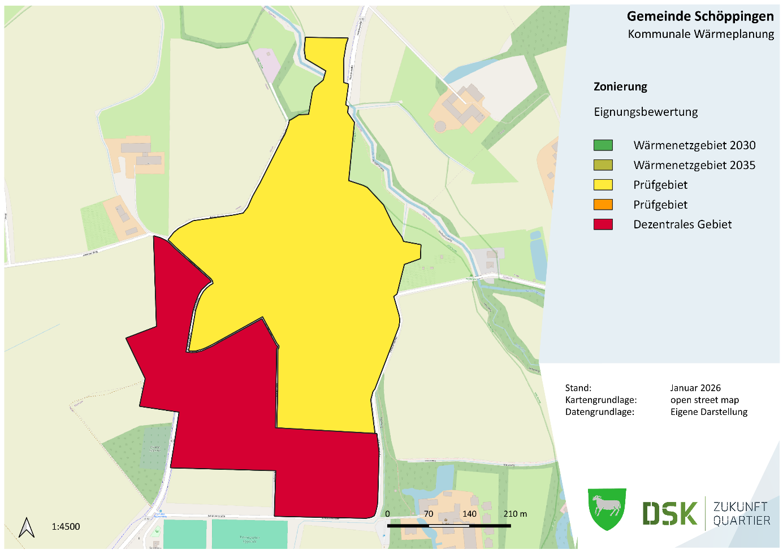
Einteilung in Versorgungsgebiete
Faktoren: Wärmebedarf, Potenziale, Sanierungsstand, Ankerkunden, Wärmenetze

Slide 23
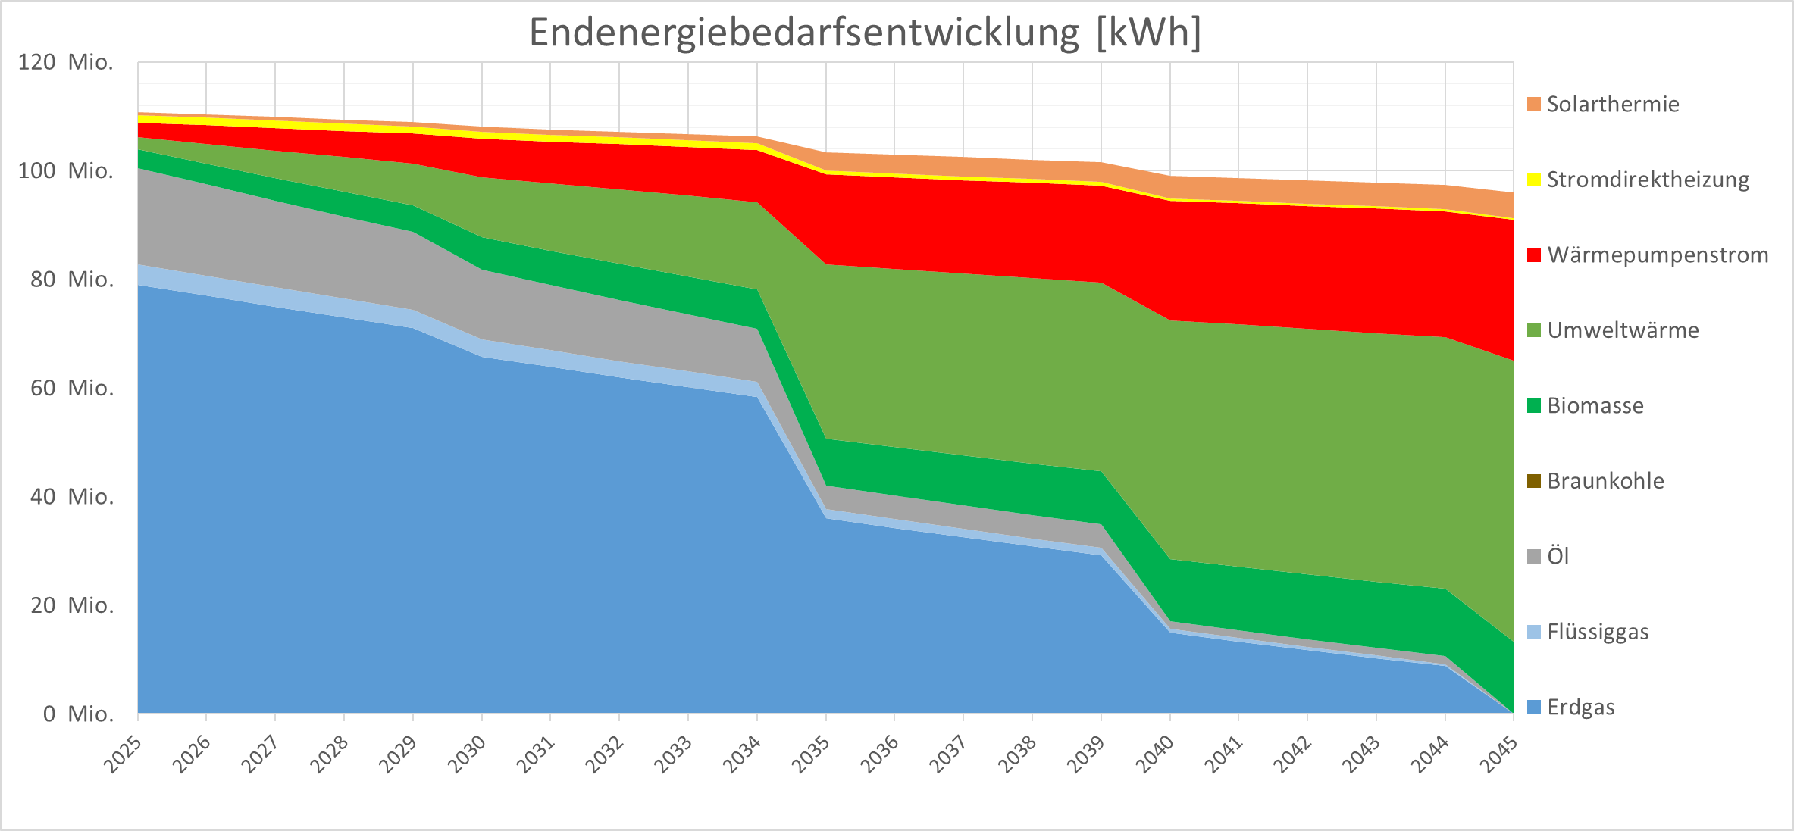
Endenergiebedarfsentwicklung
Fossil → Erneuerbar

Slide 24
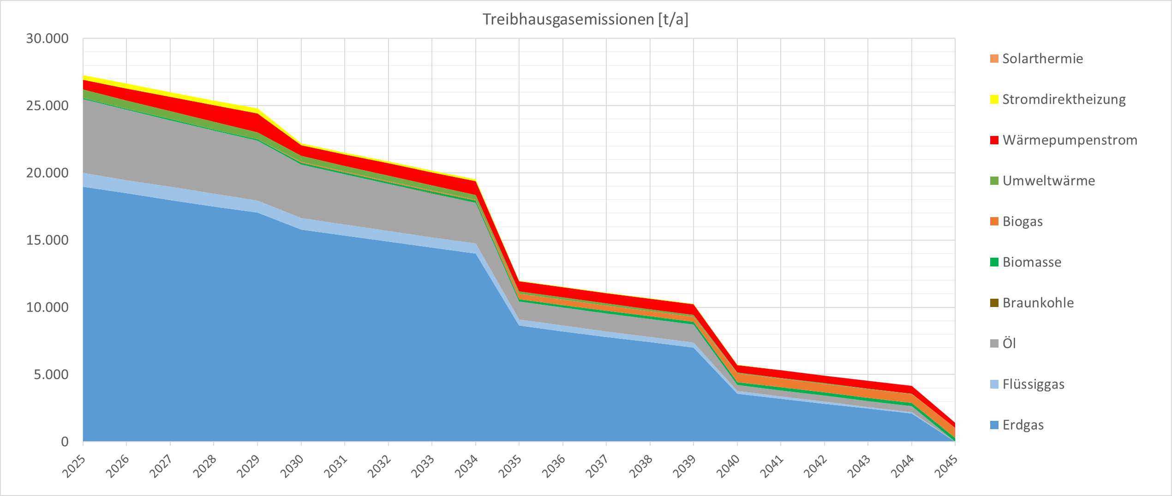
Treibhausgasemissionen
27000 Tonnen pro Jahr → 1000 Tonnen pro Jahr

Slide 25
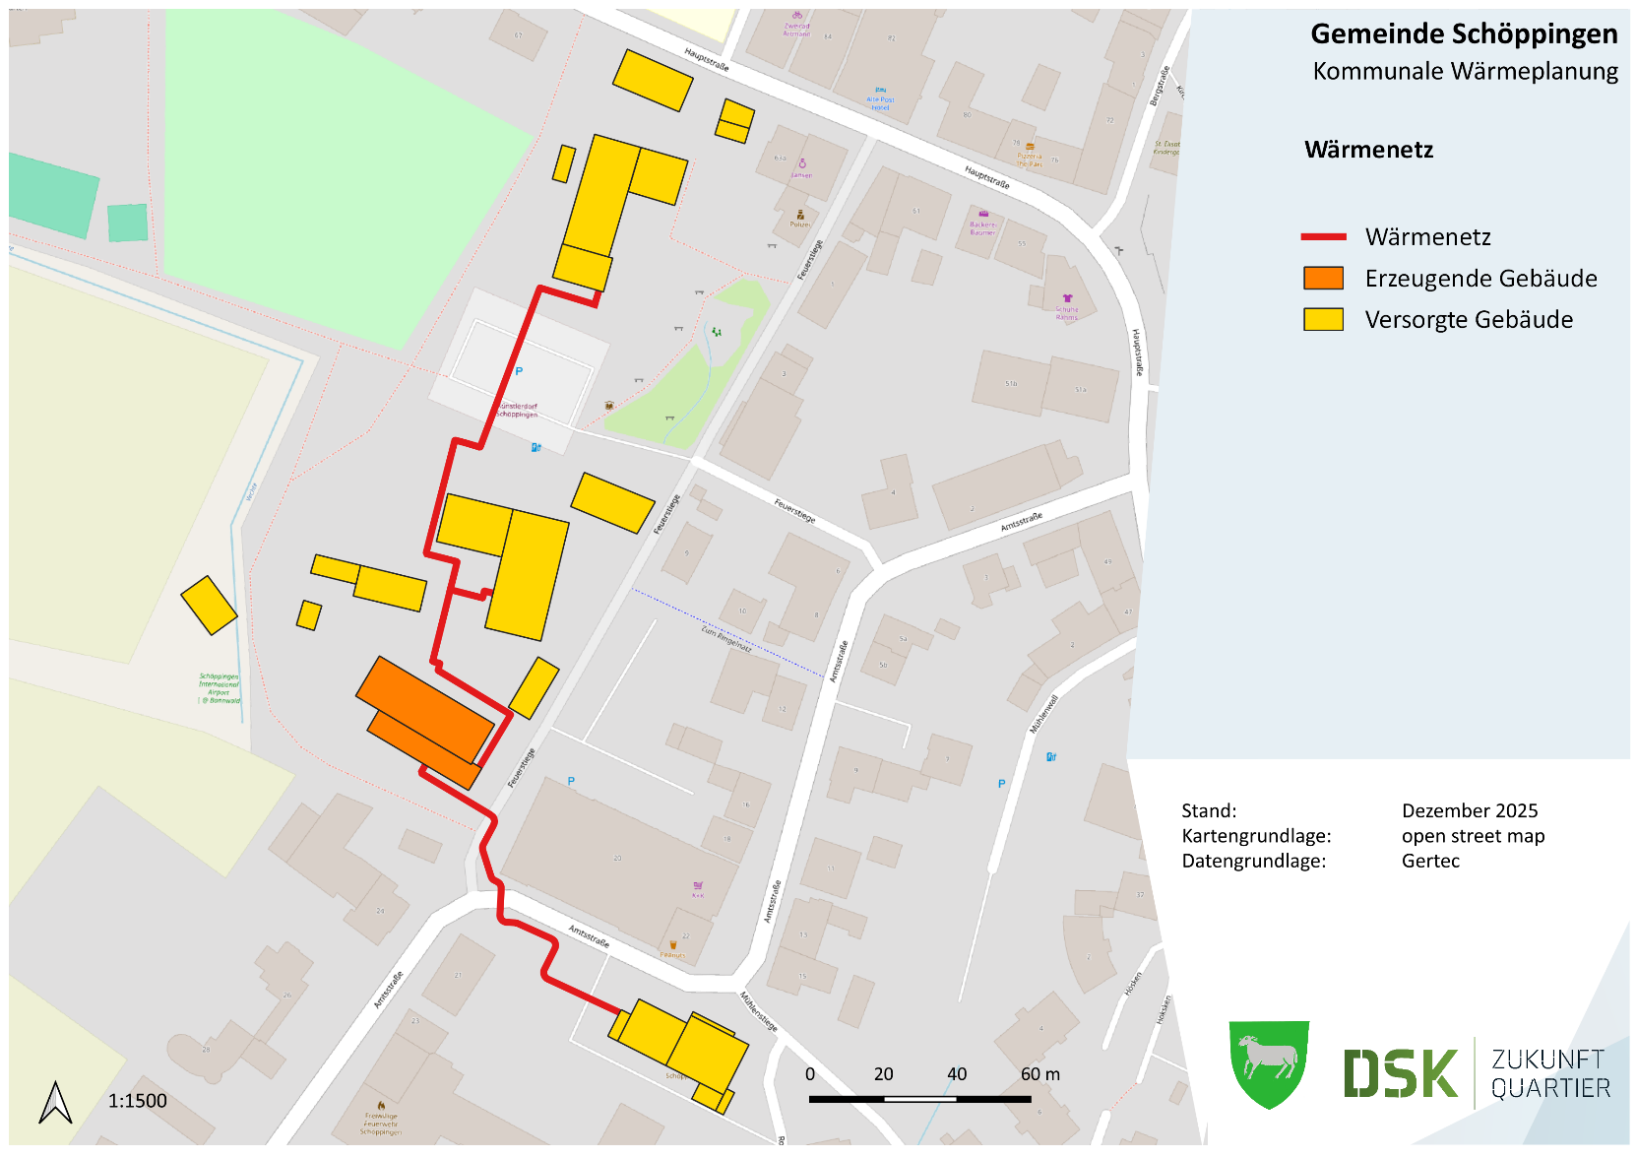
Bestandsanalyse
Vorhandenes Wärmenetz
Lage | Feuerstiege 8, 48624 Schöppingen
Art | Wasser
Jahr der Inbetriebnahme | 08.2018
Gesamte Wärmenachfrage | 15.12.2021 - 15.12.2022: 766,10 MWh/a 15.12.2022 - 15.12.2023: 670,80 MWh/a 15.12.2023 - 15.12.2024: 634,40 MWh/a Ø 690,43 MWh/a
Gesamte Anschlussleistung | 495 kW
Auslastung bei Spitzenlast | 50 %
Vor- und Rücklauftemperaturen | 85/55 °C
Gesamte Trassenlänge | 0,377 km
Gesamtanzahl der Anschlüsse | 4
Höhe der Wärmeverluste | Ca. 13 kW

Slide 26
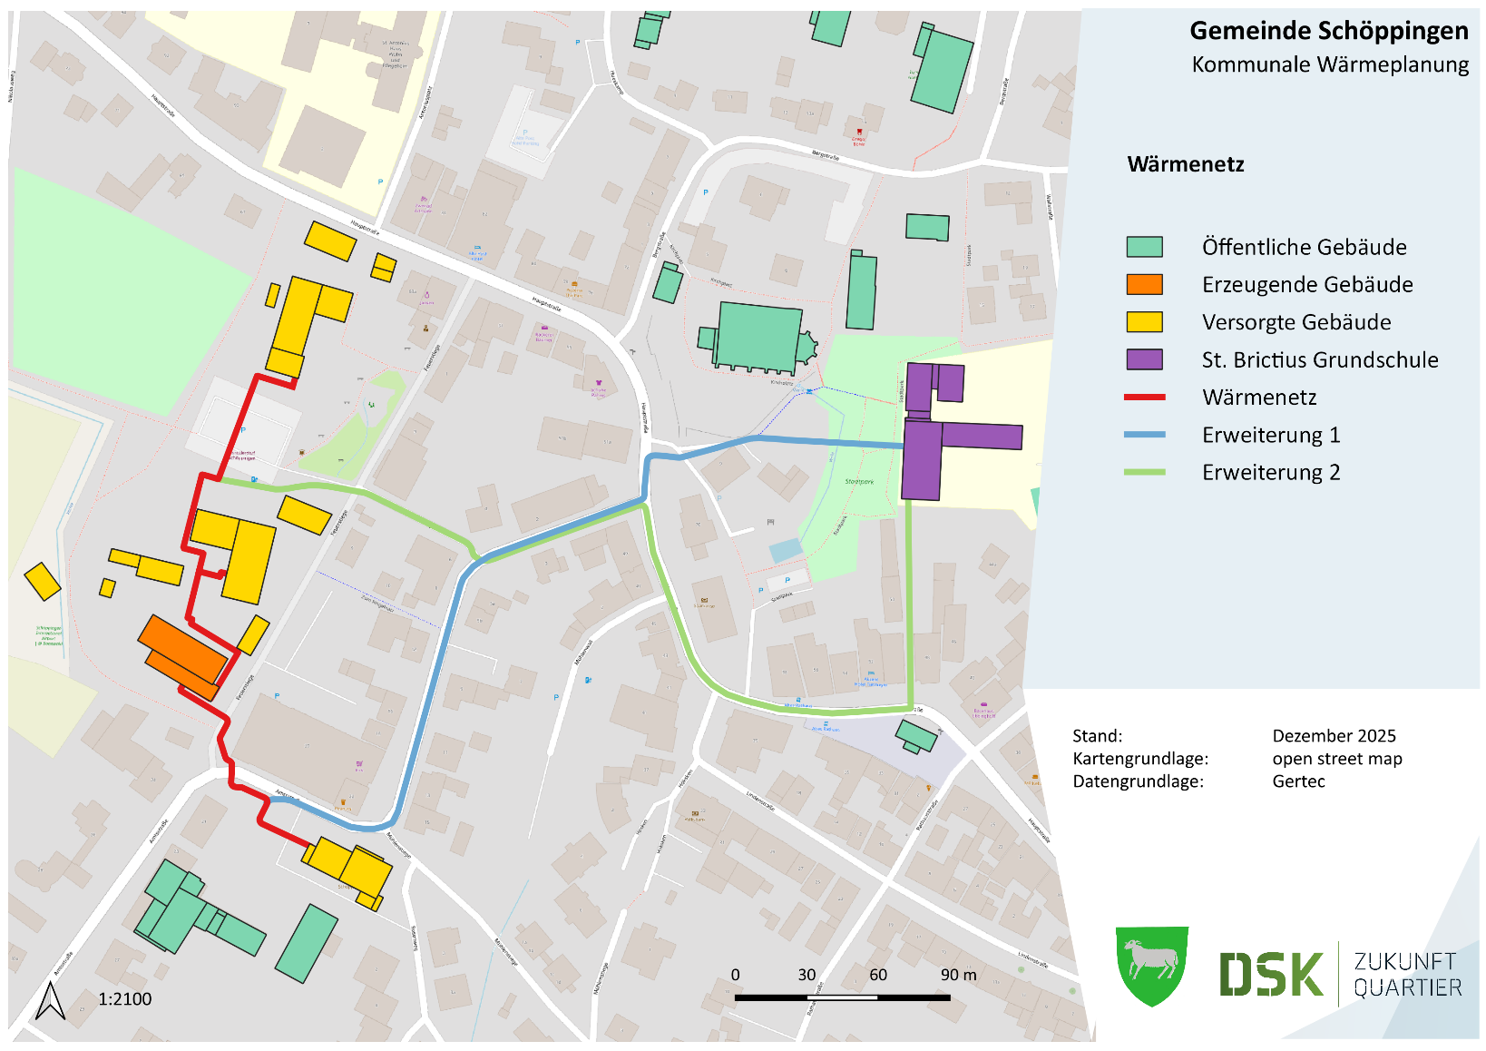
Bestandsanalyse
POT. Erweiterung des Wärmenetzes
Lage | Feuerstiege 8, 48624 Schöppingen
Art | Wasser
Jahr der Inbetriebnahme | 08.2018
Gesamte Wärmenachfrage | 15.12.2021 - 15.12.2022: 766,10 MWh/a 15.12.2022 - 15.12.2023: 670,80 MWh/a 15.12.2023 - 15.12.2024: 634,40 MWh/a Ø 690,43 MWh/a
Gesamte Anschlussleistung | 495 kW
Auslastung bei Spitzenlast | 50 %
Vor- und Rücklauftemperaturen | 85/55 °C
Gesamte Trassenlänge | 0,377 km
Gesamtanzahl der Anschlüsse | 4
Höhe der Wärmeverluste | Ca. 13 kW

Slide 27
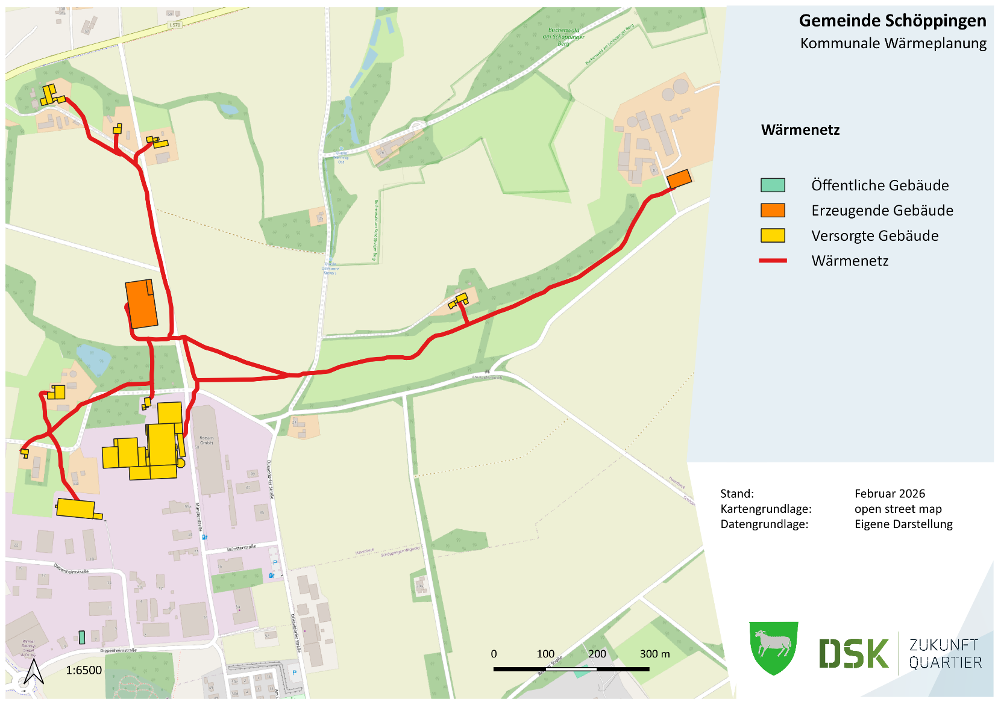
Bestandsanalyse
Vorhandenes Wärmenetz
Lage | Haverbeck 30 - Münsterstraße 59, 48624 Schöppingen
Art | Wasser
Jahr der Inbetriebnahme | 2012 - 2014
Gesamte Wärmenachfrage | 2.500 MWh/a - 3.000 MWh/a
Gesamte Anschlussleistung | -
Auslastung bei Spitzenlast | 75 %
Vor- und Rücklauftemperaturen | 80/60 °C
Gesamte Trassenlänge | 2,5 km
Gesamtanzahl der Anschlüsse | 12
Höhe der Wärmeverluste | 15 %

Slide 28
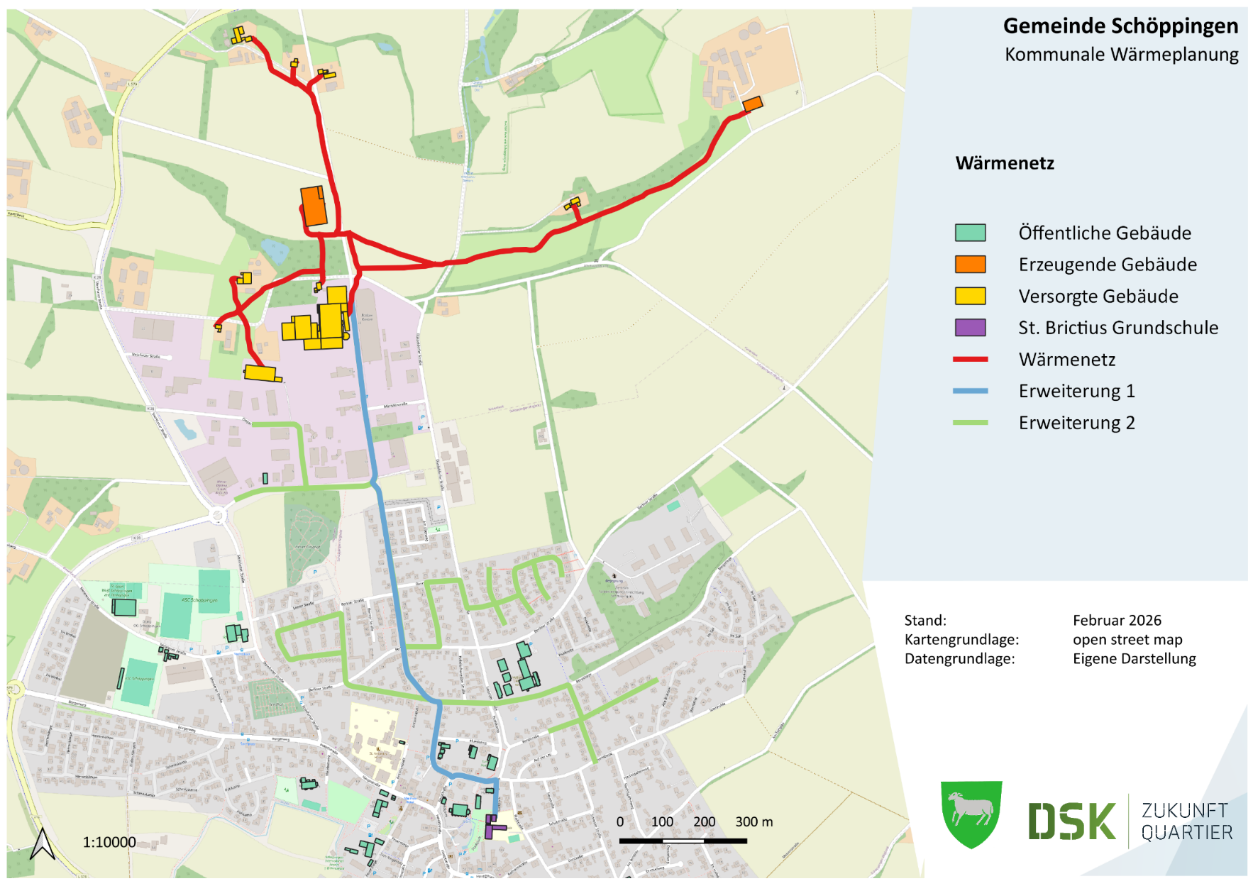
Bestandsanalyse
Pot. Erweiterung des Wärmenetzes
Lage | Haverbeck 30 - Münsterstraße 59, 48624 Schöppingen
Art | Wasser
Jahr der Inbetriebnahme | 2012 - 2014
Gesamte Wärmenachfrage | 2.500 MWh/a - 3.000 MWh/a
Gesamte Anschlussleistung | -
Auslastung bei Spitzenlast | 75 %
Vor- und Rücklauftemperaturen | 80/60 °C
Gesamte Trassenlänge | 2,5 km
Gesamtanzahl der Anschlüsse | 12
Höhe der Wärmeverluste | 15 %

Slide 29
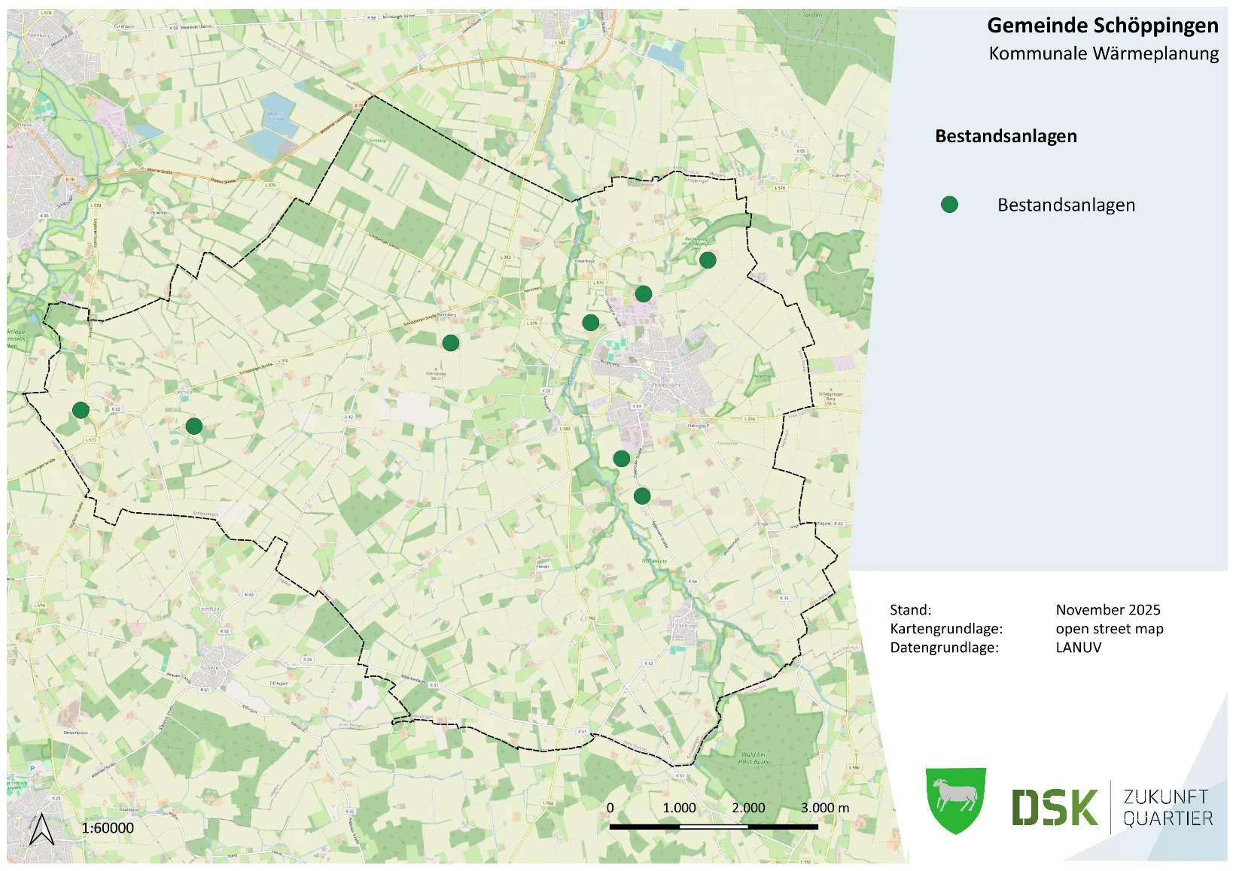
Potenzialanalyse
Biomasse
Kreis/ Gemeinde | Forstwirtschaft [GWh/a] | Landwirtschaft [GWh/a] | Abfallwirtschaft [GWh/a] | Gesamt [GWh/a]
Borken | 44,56 | 940,53 | 140,45 | 1125,54
Schöppingen | 2,16 | 45,55 | 6,80 | 54,50

Slide 30

Ausgangssituation
Klimaschutzziele
Reduzierung CO₂
Entwicklung
Energieversorgung
Daseinsvorsorge & Teilhabe
Die Gemeinde Schöppingen hat sich zum Ziel gesetzt, in partnerschaftlicher Zusammenarbeit die Klimaschutzziele der Landesregierung und der Stadt Werlte, insbesondere die Reduzierung des CO₂-Aufkommens unter Beachtung einer angemessenen Wirtschaftlichkeit, zu fördern und zu entwickeln.
Dazu beabsichtigt die Gemeinde Schöppingen mit einem Partner, die Energieversorgung mit dem Ziel der CO₂-Neutralität sowie weitere Elemente der Daseinsvorsorge und Wirtschaftsförderung zukünftig integrativ und nachhaltig zu erbringen.
Durch eine nachhaltige Energieversorgung soll u.a. die Attraktivität des Standortes auch im Hinblick auf die Wohn- und Aufenthaltsqualität gesteigert werden. Die gemeinsamen Absichten der Partner werden dafür mit der Unterzeichnung eines Letter of Intent festgehalten.
Anhand von Konzeptentwürfe und der Bewertungsmatix ist die Festlegung auf einen Partner (XXX) erforderlich.
Letter of Intent
Steigerung Attraktivität des Standortes Werlte
Unternehmens-strategie 2030

Slide 31

ENTWURF: Finanzierungs- und Gesellschaftskonzept
Gemeinde Schöppingen
Biogas GmbH / Genossenschaft / wärmelokal GmbH
Investition und Bau Erzeugung
Investition und Erweiterung Netz + HAST
Finanzierung
Holding (?)
Techn./kaufm.
Geschäftsbesorgung
Ausschüttung
xT€/a
Ausschüttung
~xT€/a
Investition
x mio.€
Kapitaleinlage x T€ ?
Kapitaleinlage x T€ ?
„Energie SCHÖPPINGEN GmbH“
(51% Gemeinde Schöppingen, 49% Dritte, 50T€ Stammkapital)
Mischpreis Wärme
Wärmelieferung
Mischpreis Wärme
Wärmelieferung
Mischpreis Wärme
Wärmelieferung
Eigenverbrauch Biogas
Gemeinde Schöppingen
Dritte

Slide 32
Beschlussvorschlag
Auswahl der Partners für die weitere Befassung
Partner
Auf Grundlage der
Qualität der Konzepte und des Umsetzungsfahrplans
Finanzkraft
Erfahrung mit vergleichbaren Projekten
Manpower und Kapazitäten

Slide 33
Nächste Schritte
Beziehungen zum Partner
Verhandlungen zum Wärmepreis
Gesellschaftsrechtliche Ebene
Entscheidung für Kooperationspartner
Technische Ebene
Maßnahmen zur Minderung von Netzverlusten
Stadtplanerische Ebene
Klärung zu weiteren Versorgungsgebieten (auf Basis der Wärmeplanung)
Verhandlungen zu Wärmemengen Lieferkonditionen
Ggf. Übernahme von Anlagen (Erzeugung und Netz)
Einbindung Kommunalaufsicht
Aushandeln gesellschaftsrechtlicher Grundlagen der gemeinsamen Unternehmung
Wirtschaftsplan
Ggf. Alternatives Versorgungskonzept

Slide 34
Ziel
Kommunale Wärmeplanung
Machbarkeitsstudie nach BEW Modul 1
IEQK mit integrierter MBS
Integriertes energetisches Quartierskonzept nach KfW432
Wärmenetz
dezentral
BEW Modul 2
Sanierungsmanagement
Abdeckung des ganzen Quartiers und vollumfängliche Unterstützung jedes Eigentürmers im Untersuchungsgebiet
Notes:
Neue Bilanz einbauen

Slide 35
Mögliche Zeitschiene
Q4 2026
30.06.2027
Ab 30.06.2028
Q2 2027
vor 30.06.2027 Gründung Energiegesellschaft
Gründungsprozess der Energiegesellschaft
Vertiefung Versorgungskonzept und Entscheidung über künftige Energieerzeugungsstruktur
Ca. 12 Monate für eventuelle Errichtung einer neuen Erzeugungsanlage
vertragliche Bindung von Kunden im Netzgebiet (Nachverdichtung)
Entscheidung über Kooperationspartner
Einbindung der Kommunalaufsicht positiv erfolgt
Neue Gesellschaft übernimmt Netzbetrieb & Wärmeversorgung
Klärung + gebäudeseitige Maßnahmen zur Verringerung der Netzverluste

Slide 36
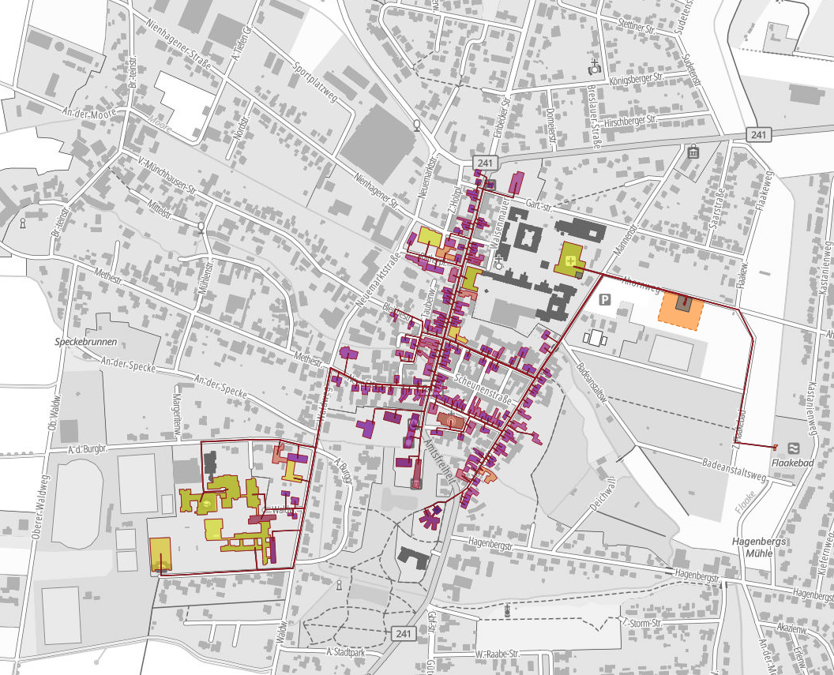
Reduzierte Variante Moringen
Heizzentrale West
(entfällt)
Heizzentrale Ost
Kein Hackgut-Kessel
Standort für:
Wärmepumpe (Luft)
BHKW
Gaskessel
Pufferspeicher
Gesondert untersuchte Erweiterung
Hypothetisches Wärmenetz in Endausbaustufe, aus dem IEQK „Stadtkern & Oberdorf“
Notes:
Bei dieser Variante wird von einer Nutzung von Erdgas ausgegangen, so lange es die Rahmenbedingungen für Wärmenetze zulassen (2040 80% EE). Dann schrittweise Umstellung auf Biomethan

Slide 37
Zusammenfassung Moringen
Ohne Erweiterung
Mit Erweiterung
Netz-
parameter
Parameter | Wert |  | Einheit
Netzwärme | 13.400 | 16.200 | MWh/a
Länge (mit Anschlüssen) | 4,8 | 6,2 | km
Gebäudeanzahl | 135 | 148 | -
Σ-Investkosten
Parameter | Wert [€]
Wärmeerzeuger | 5.659.807
Netzkomponenten | 5.852.067
Gesamt | 13.462.338
Inkl. BEW-Förderung | 8.978.855
Parameter | Wert [€]
Wärmeerzeuger | 4.220.160
Netzkomponenten | 22.202.062
Gesamt | 16.500.764
Inkl. BEW-Förderung | 10.977.862
Σ-Bedarfs- und Betriebskosten
Kostenart | Wert [€]
Bedarfsgebundene Kosten | 1.699.449
Betriebskosten | 124.242
Kostenart | Wert [€]
Bedarfsgebundene Kosten | 2.012.983
Betriebskosten | 141.862
Wärmepreis
Kostenart | Wert | Einheit
Wärmegestehungspreis | 15,8 | ct/kWh
Kostenart | Wert | Einheit
Wärmegestehungspreis | 15,8 | ct/kWh
Notes:
7.804.861 (falscher Wert bei Netzkomponente eingetragen)

Slide 38
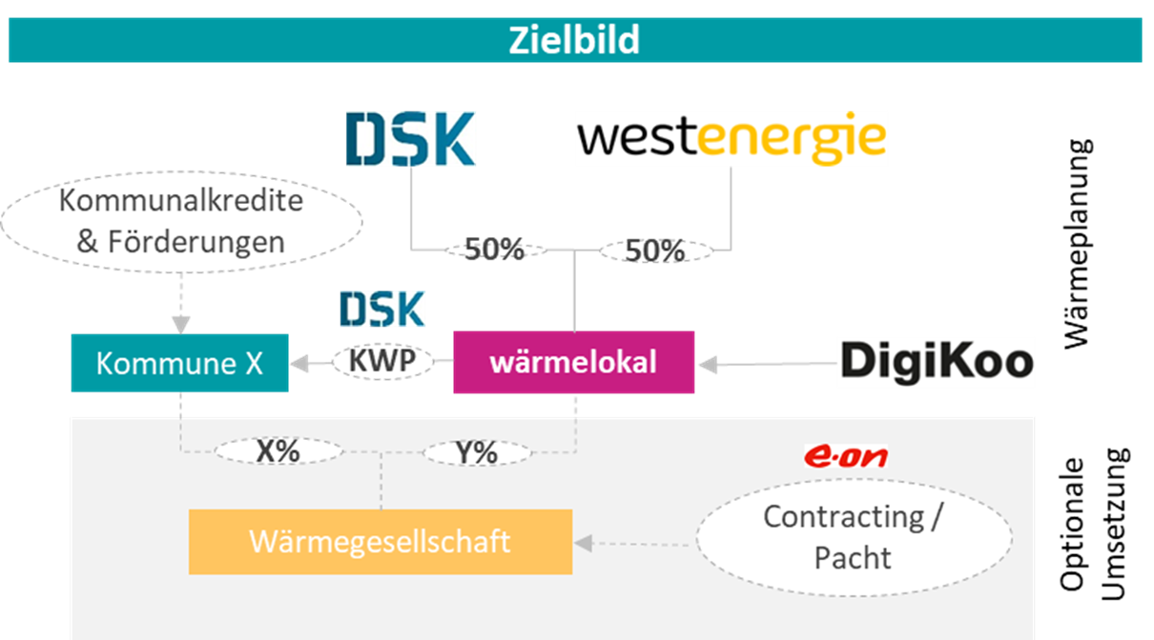
Aufstellung der Wärmelokal im Zusammenhang mit der Umsetzung von Wärmeprojekten

Slide 39
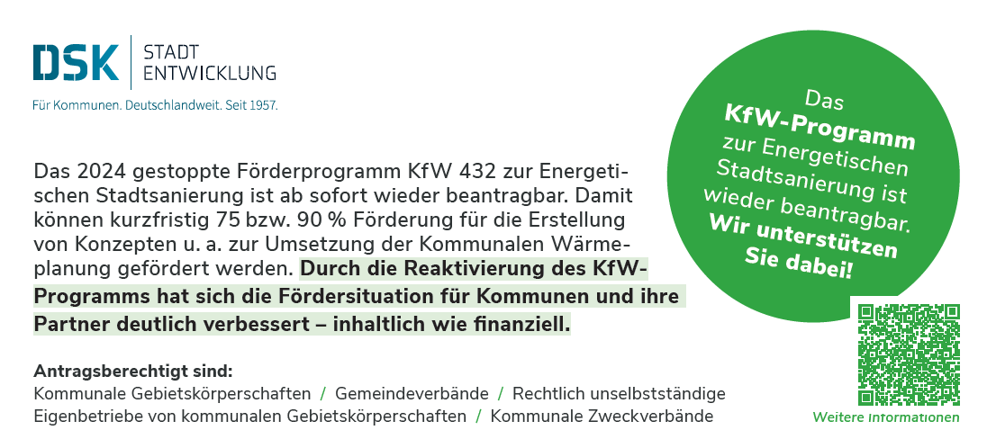
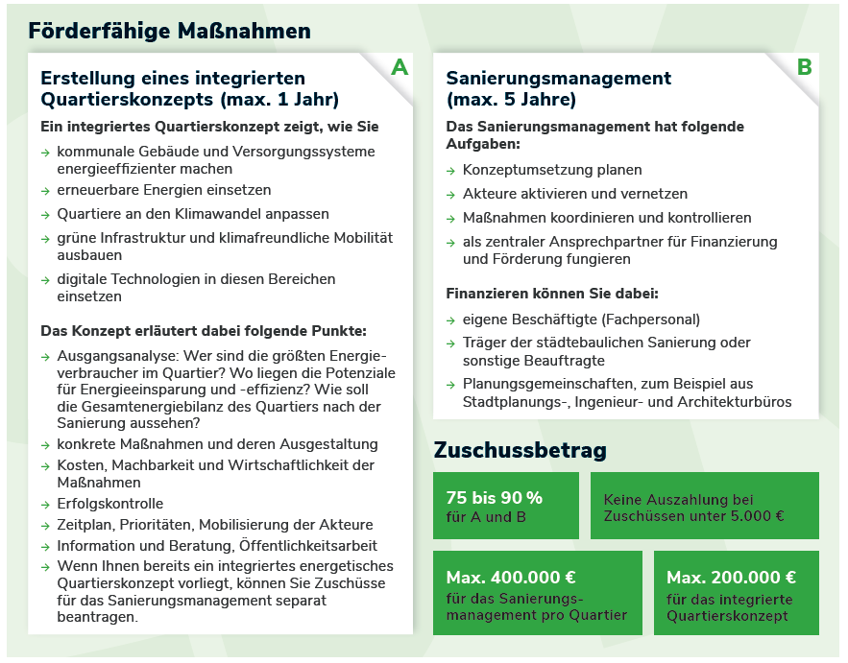
KFW 432

Slide 40
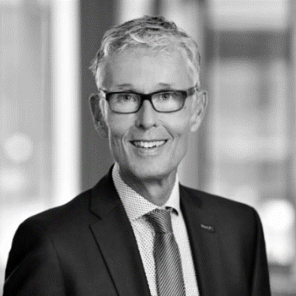
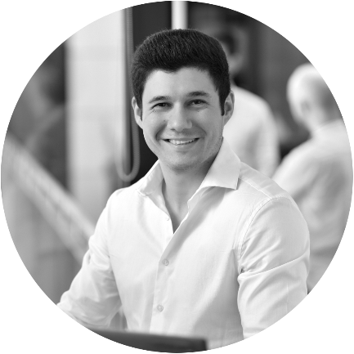

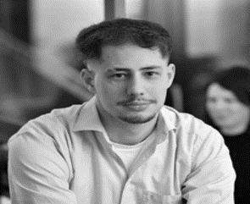
Zukunft Quartier
Ansprechpartner
Volker Broekmans
Leitung Zukunft Quartier / Klima / Energie
Energieauditor
Büro Düsseldorf
EUREF-Campus 1 C, 40472 Düsseldorf
Telefon 0211 56002-14
Mobil 0172 5721403
E-Mail volker.broekmans@dsk-gmbh.de
Albert Schwarz
Projektbearbeitung Zukunft Quartier / Klima / Energie
Büro Bielefeld
Mittelstraße 55, 33602 Bielefeld
Telefon 0521 584864-18
E-Mail albert.schwarz@dsk-gmbh.de
Jason Schleicher
Projektbearbeitung Zukunft Quartier / Klima / Energie
Büro Bielefeld
Mittelstraße 55, 33602 Bielefeld
Telefon 0521 584864-39
E-Mail jason.schleicher@dsk-gmbh.de
Dustin Schneidereit
Projektbearbeitung Zukunft Quartier / Klima / Energie
Büro Düsseldorf
EUREF-Campus 1 C, 40472 Düsseldorf
Telefon 0211 56002-21
E-Mail dustin.schneidereit@dsk-gmbh.de

Slide 41
Vielen Dank!
Gibt es
Fragen und Anregungen?
Klima-positive Stadt

